Slide 1
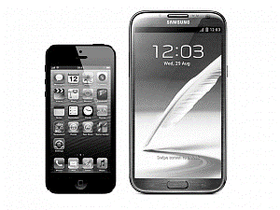
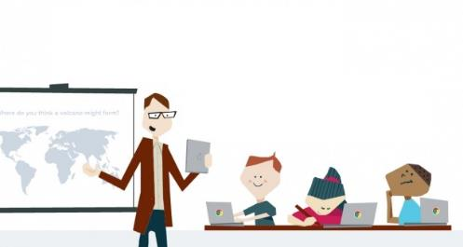
Применение мобильных приложений на уроке и не только
Львова Л. В.

Slide 2
План вебинара
Мобильное образование: за и против
Практика использования мобильных приложений
Мобильное обучение 2016+

Slide 3
Мобильное образование: за и против

Slide 4
Какую пользу приносит использование планшетов, мобильных телефонов и другой техники в образовательном процессе?
Именно мобильные технологии позволят нам сделать решающий шаг от диктаторской модели организации учебного процесса демократической
Александр Хорошилов, глава института Юнеско по информационным технологиям в образовании
IT – это инструмент, который помогает принимать решения по формированию индивидуального маршрута ребенка
Александр Ездов, директор школы №1788,
г. Москва

Slide 5
Издательство выполнило указания Министерства и создало электронные учебники. Теперь каждый учебник в федеральном перечне имеет свою электронную форму. Мы предоставили их школе, но школа эти учебники по факту не взяла.
Похожая история была связана с попыткой научить всех пользоваться разными электронными образовательными ресурсами.
Они не прижились, их используют, может быть 20-30% учителей.
Артем Соловейчик, вице-президент «Дрофа» - «Вентана – Граф»
Массово прижился только один ресурс, которым все пользуются – PowerPoint для создания презентаций

Slide 6
Мария Смирнова, заместитель директора по информатизации школы №777, г. Москва
Когда настоящие мобильные технологии пришли в школу – мы, учителя, а главное, дети получили потрясающую возможность совершить побег из классной комнаты. Хорошо, когда ученик сидит на уроке математики, и у него в руках настоящий транспортир, а на географии – настоящий компас, на физике – линейка и весы.
Но когда ребенок выходит из класса на улицу, в музей, на экскурсию, тогда ему не поможет его транспортир измерить какой-то угол.

Slide 7
Объяснения разные: нет устройств, плохие учебники, надо дорабатывать. Но на самом деле мы не можем все вместе объяснить учителю, что такого нового даёт ему электронный учебник
Артем Соловейчик, вице-президент «Дрофа» - «Вентана – Граф»
Что такого нового даёт ему электронный учебник?

Slide 8
Кто должен создавать контент для образования школ цифрового века, сам учитель или профессиональные издательства и методисты?
Есть ядро образования, и мы как государство, как родители, как учителя хотим, чтобы оно совершенно точно было у наших учеников. Эта гарантия обеспечивается учебниками, которые делают профессионалы
Артем Соловейчик, вице-президент «Дрофа» - «Вентана – Граф»
Учебники хоронить рано, они неотменяемы. Это демонстрирует опыт всего мира

Slide 9
ИМы должны создать «цифровой генофонд», благодаря которому любой учащийся из любого региона имел бы доступ к материалам и методикам этого учителя, а учитель смог бы оставить свой след в истории педагогики
Александр Хорошилов, глава института Юнеско по информационным технологиям в образовании
У каждого учителя сейчас есть возможность иметь свой сайт, вести свой блог или хотя бы страницу в Facebook
Нужно донести до педагогов, возможно, при помощи курсов повышения квалификации, что вести свой блог и размещать свой цифровой контент в сети – это достаточно легко
Андрей Сиденко, учитель информатики, физики и астрономии школы №283

Slide 10
Как правильно адаптировать использование гаджетов в педагогических целях?
Мы говорим, что им нужно обучиться, воспитаться, нужно вырасти. И они находятся на другой стороне баррикады с мыслями: «Ну, попробуйте меня обучить, попробуйте со мной что-то сделать. А вообще, у меня есть масса дел помимо вашей учебы»
Артем Соловейчик, вице-президент «Дрофа» - «Вентана – Граф»
Выяснилось, что у учеников есть защитный барьер по поводу использования своего личного девайса для учебных целей

Slide 11
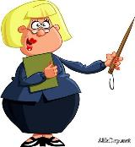
Как правильно адаптировать использование гаджетов в педагогических целях?
«Скажите, пожалуйста, а СанПиН сколько времени разрешает работать с планшетами?»
«Вы говорите, 15-20 минут непрерывной работы? – продолжают они. – Тогда, получается, на уроке мы не можем работать с мобильными устройствами вообще»
Высказывания «против» означают лишь неготовность на сегодняшний день двигаться дальше в этом направлении
Артем Соловейчик, вице-президент «Дрофа» - «Вентана – Граф»

Slide 12
«С использованием мобильных устройств что действительно появится в моей образовательной практике, чего со мной еще не было, но чего очень хотелось, и теперь оно может со мной случиться?»

Slide 13
Практика использования мобильных приложений

Slide 14
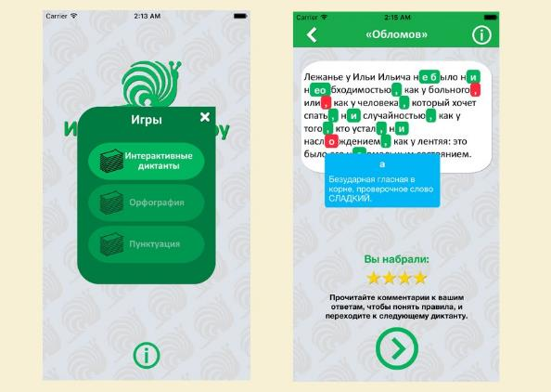
Справочный портал «Грамота.ру» выпустил мобильную игру по русскому языку
Пока сервис позволяет пройти интерактивные диктанты и проверить свой уровень грамотности
Скоро в базу добавят материалы по орфографии, пунктуации, грамматике, истории слов, фразеологии, ударениям и произношению

Slide 15
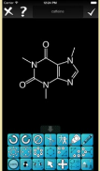
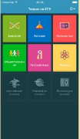
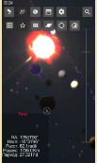
Приложения для подготовки к экзаменам
Mobile Molecular DataSheet
Приложение дает возможность смотреть и редактировать структурную формулу химических веществ
БЕСПЛАТНО (IPHONE, IPAD)
Приложение содержит большое количество материалов для подготовки к ЕГЭ 2016 по большинству предметов
Сдам ЕГЭ 2016
БЕСПЛАТНО (IPHONE, IPAD, AND IPOD TOUCH)
SkyORB – не просто звездная карта, это коллекция из 7 инструментов, включая 3D-карты звезд, 3D-планетарий, эфемериды, поисковую систему, солнечные часы, показывающие небо, погоду и многое другое
SkyORB
БЕСПЛАТНО (IPHONE, IPAD И APPLE WATCH)

Slide 16
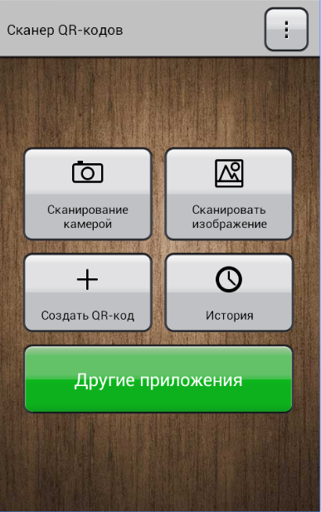
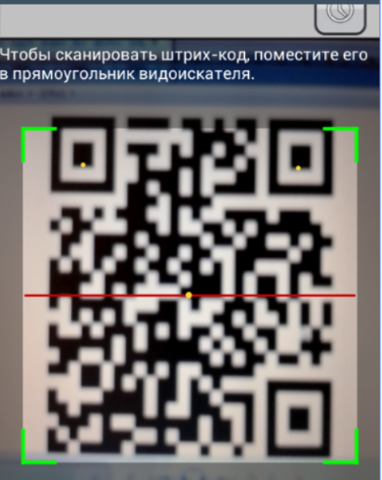
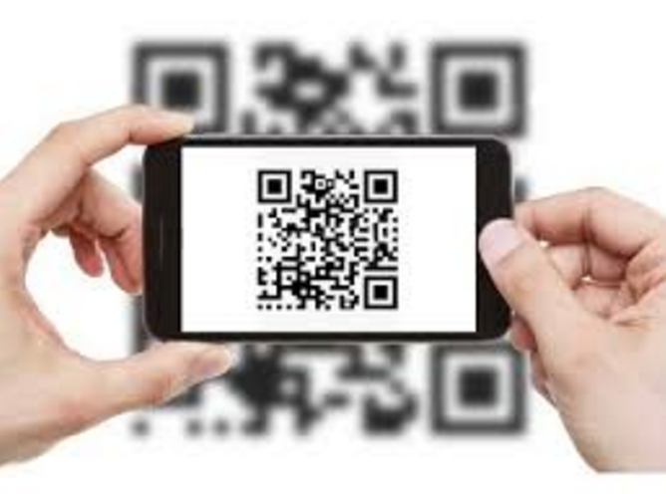
Сканер QR-кодов
QR-код
Дополнительные сведения об объекте
Онлайн-покупки
Оплата коммунальных услуг
Видеоинформация о правилах применения медикаментов
Образовательные квесты
Мобильное приложение чтения QR-кодов

Slide 17
Практика использования мобильных устройств

Slide 18
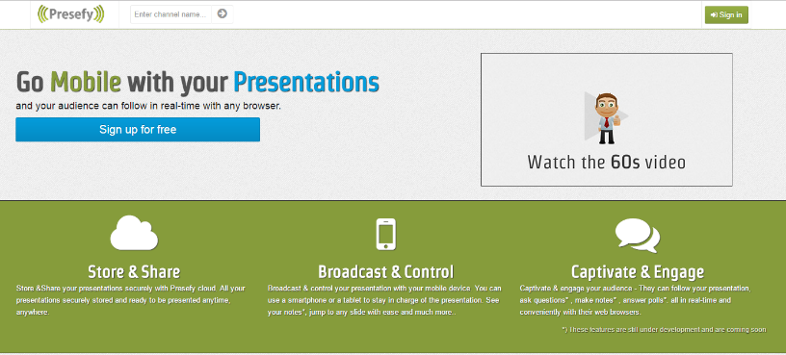
https://presefy.com/#/landing

Slide 19
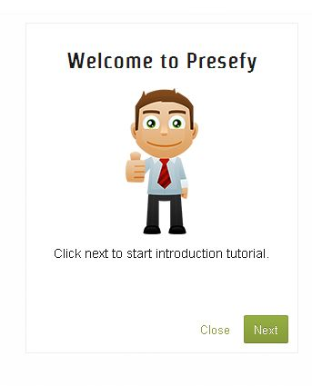
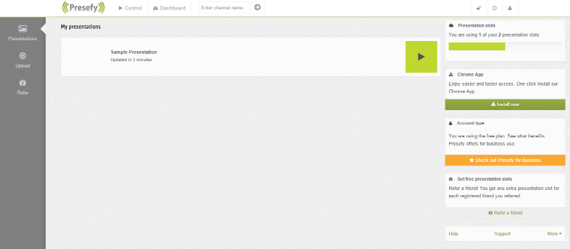
Заводим учетную запись на сервисе

Slide 20
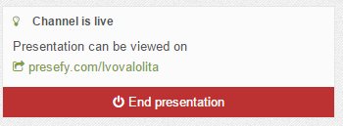
Вашей учетной записи автоматически присваивается имя канала (имя канала в последующем можно поменять) и ссылка (URL)

Slide 21
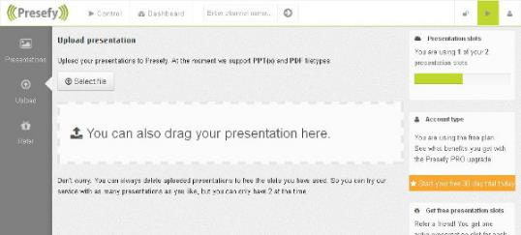
Загружаем презентации под своим профилем. Поддерживаются форматы PPT, PPTx и PDF. (В бесплатной версии вы можете хранить на сервисе 2 презентации.)

Slide 22
Отправляем полученную ссылку (URL) студентам (школьникам, слушателям курса, участникам конференции и проч.)

Slide 23
Переходим в режим демонстрации слайдов и управляем презентацией, при этом слайды презентации будут автоматически отображаться на присоединившихся мобильных устройствах

Slide 24
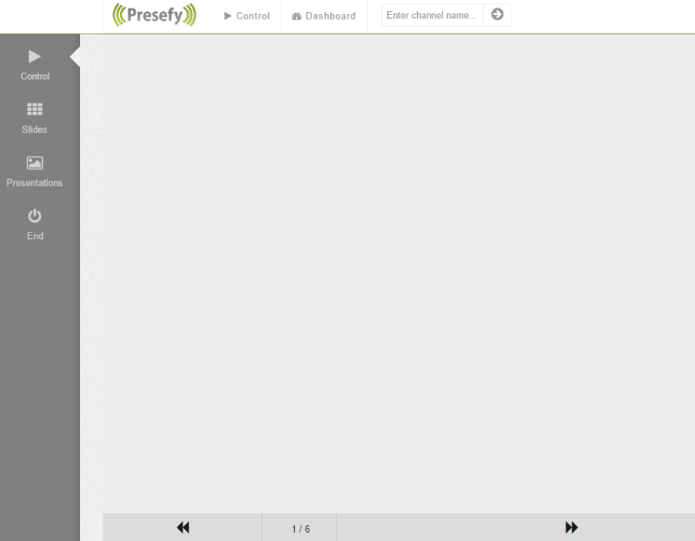
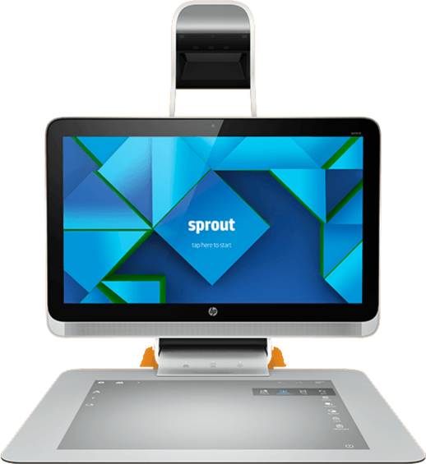
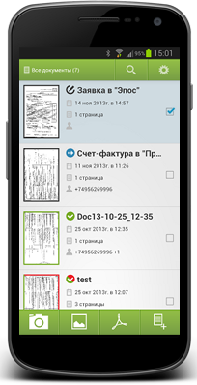
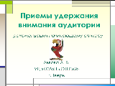
https://presefy.com/#/channels/lvovalolita

Slide 25
Для удаления презентации, необходимо ее выбрать и нажать REMOVE

Slide 26
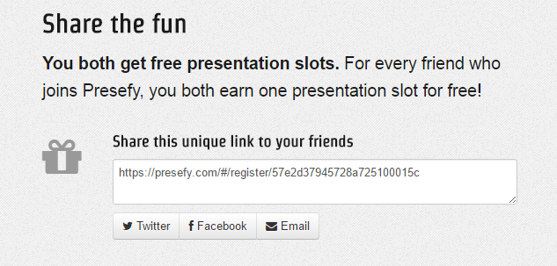
Можно пригласить друга
Вы оба получаете свободные слоты презентации.
За каждого друга, который присоединяется к Presefy, вы оба заработать один слот презентации бесплатно!

Slide 27
ГЕЙМИФИКАЦИЯ
Quizizz — сервис создания викторин
http://quizizz.com/

Slide 28
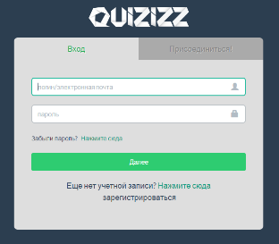
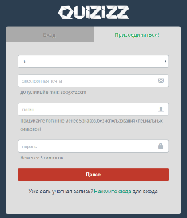
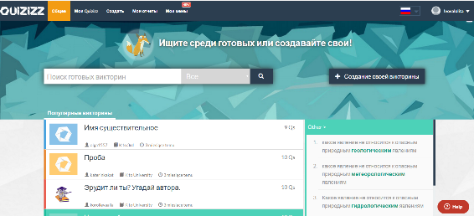
Регистрация

Slide 29
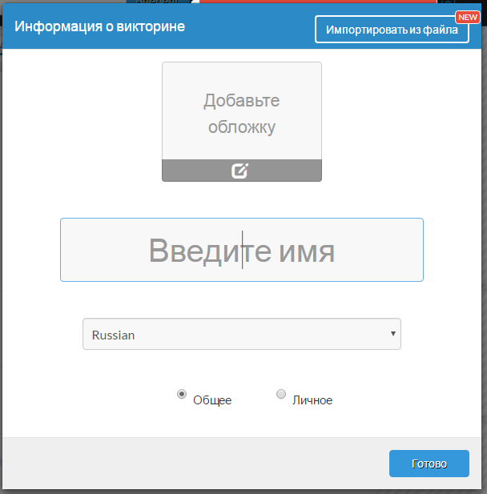

Slide 30
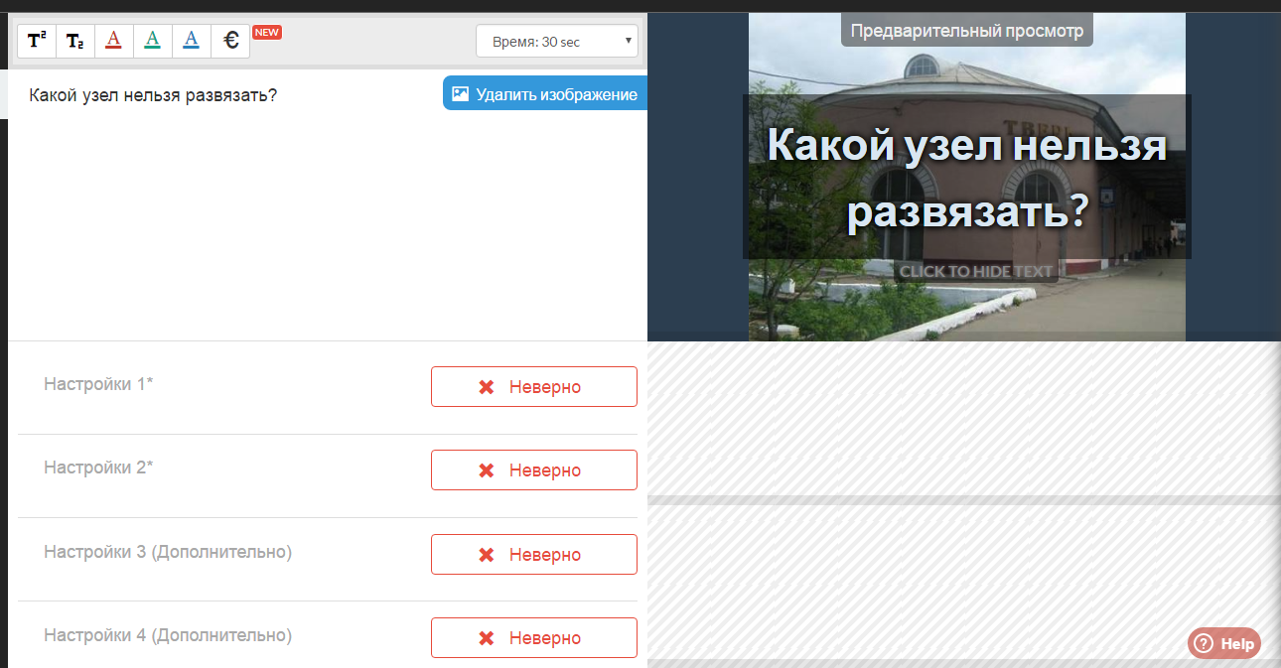
Викторина может иметь до 4 вариантов ответов, в том числе один правильный. Вы можете добавлять изображения в качестве фона для ваших вопросов и изменять отдельные настройки вопросов

Slide 31
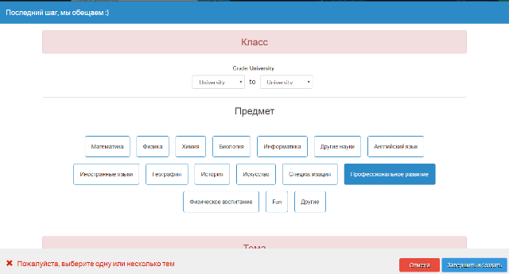
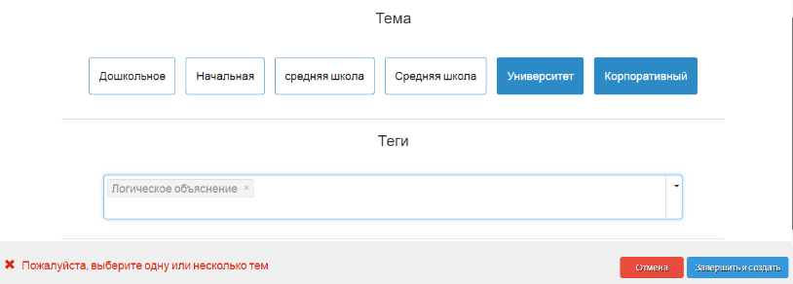
Выбор темы, предмета
Создание тегов для поиска

Slide 32
Когда ваша викторина готова, ею можно поделиться со своими учащимися, указав сгенерированный системой 5-значный код. Учащимся не требуется регистрация: достаточно указать код и имя

Slide 33
Варианты использования викторины:
Онлайн
Дома в указанное время

Slide 34
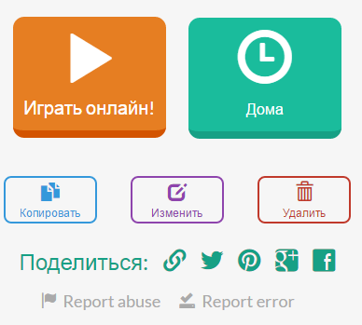
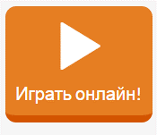
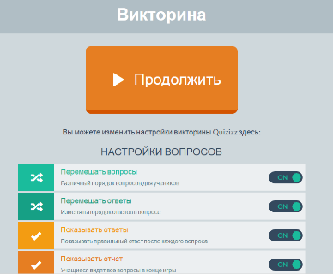
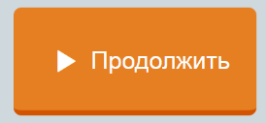
Играть онлайн

Slide 35
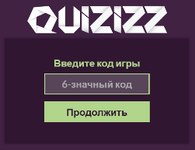
Учитель видит на своем экране
join.quizizz.com
код
077567
Ученик видит на своем экране

Slide 36
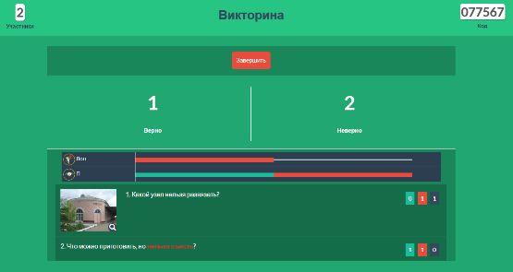
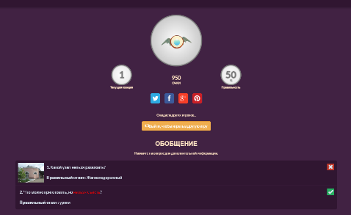
Учитель видит на своем экране
Ученик видит на своем экране

Slide 37
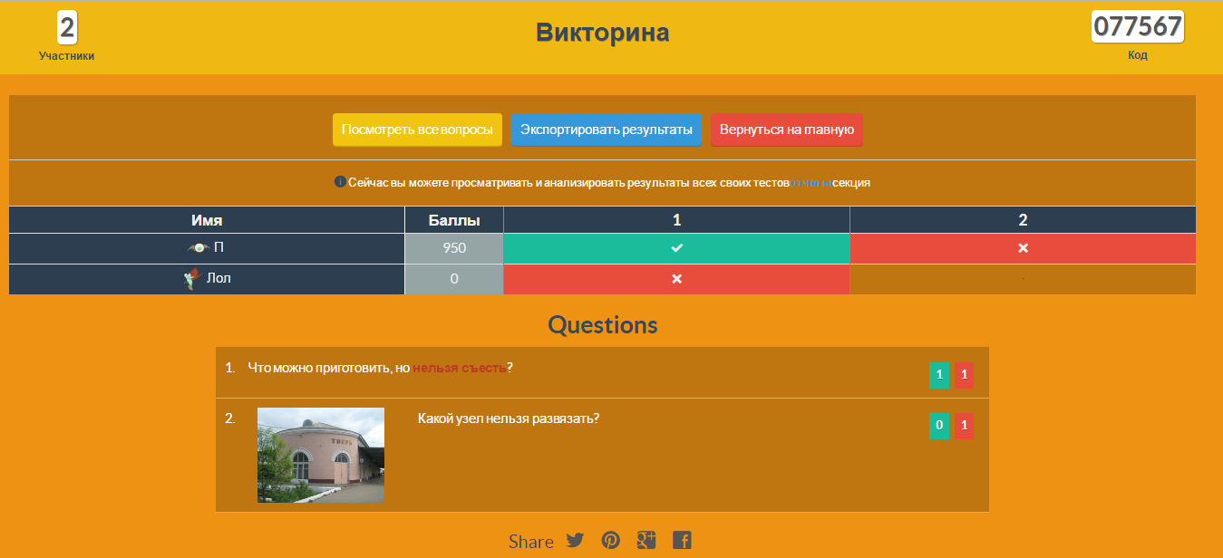
ЗАВЕРШИТЬ

Slide 38
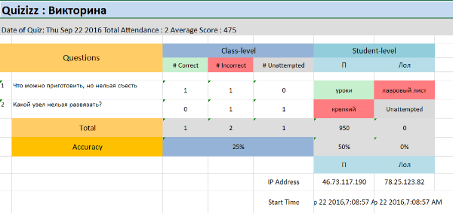
Можно скачать отчет по завершению викторины

Slide 39
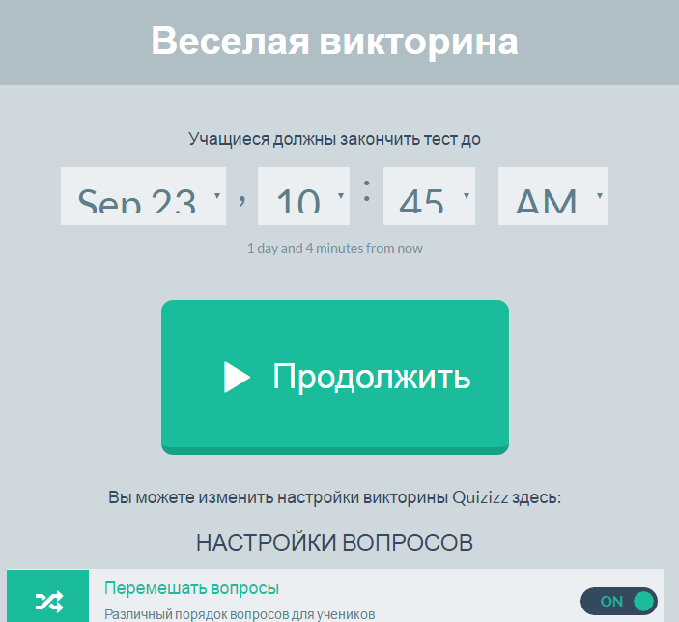
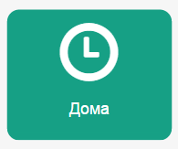
Дома

Slide 40
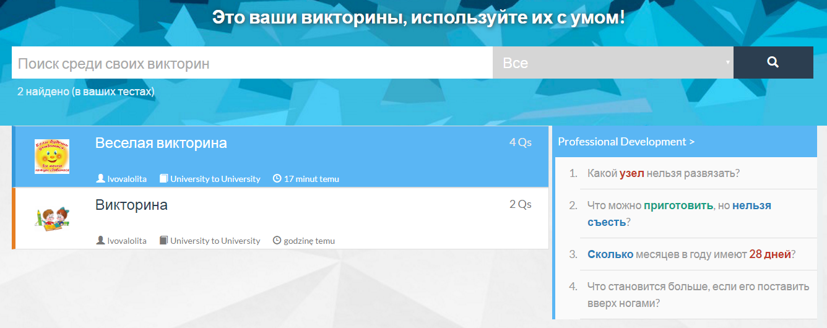
Мои викторины

Slide 41
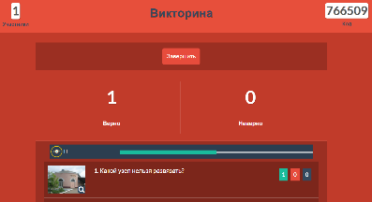
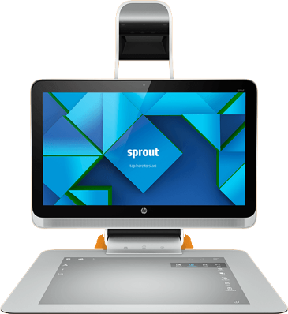
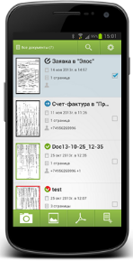
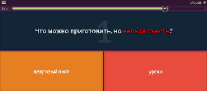
Учитель на экране может демонстрировать ход игры
Ученик - отвечать на вопросы с мобильного устройства, с компьютера

Slide 43
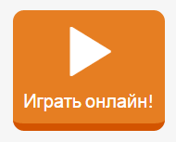
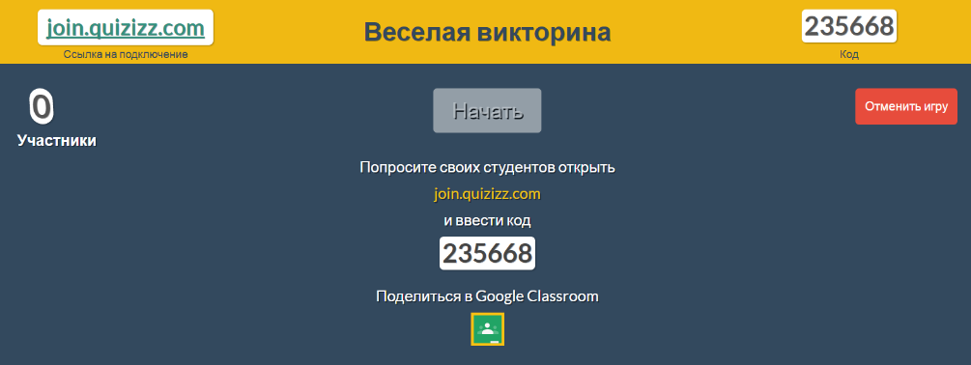
ПОИГРАЕМ!

Slide 44
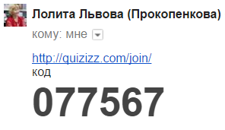
QR-код
235668
Как передать созданную викторину участникам?
Электронная почта
235668

Slide 45
При новом запуске викторины формируется новый код!

Slide 46
ЧАС ИГРЫ ДОМА

Slide 47
QR-код
235668
Как передать созданную викторину участникам?
Электронная почта
235668

Slide 48
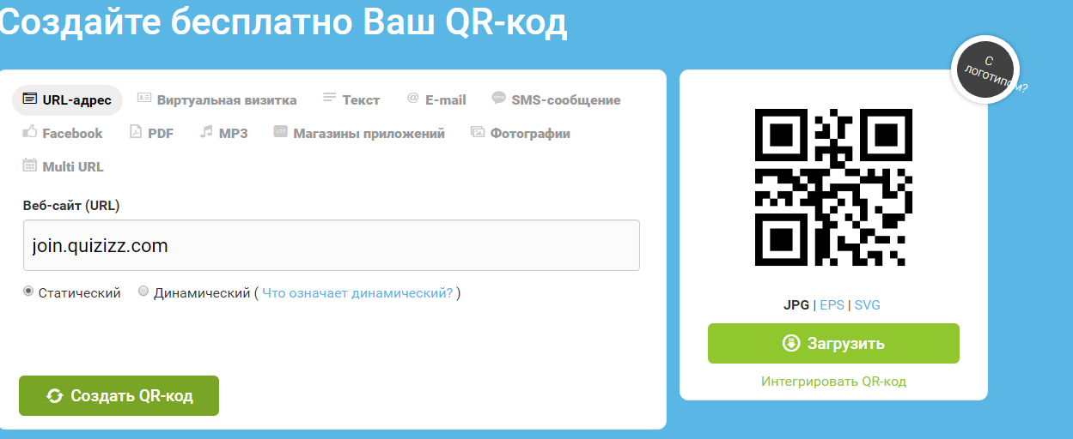
Генератор QR-кодов
http://ru.qr-code-generator.com/?PID=1221&kw=%2B%D0%BA%D0%BE%D0%B4%20%2Bqr&gclid=CjwKEAjwgo6_BRC32q6_5s2R-R8SJAB7hTG-fcSZVEG7Qpwqyk9PzzwFbVu7RRC7lYt6B_tCuE6G6RoCAGvw_wcB

Slide 49
«Я увидел этот планшет и осознала, что я всю жизнь не понимала, как устроено образование, и теперь я вдруг поняла и буду по-другому преподавать»

Slide 50
Мобильное обучение 2016+

Slide 51
44%
всего населения Земли будет иметь доступ в интернет
2 млрд
человек будут использовать для выхода в сеть именно мобильные устройства
До 2020 года
ежегодный прирост интернет-пользователей будет составлять 2%

Slide 52
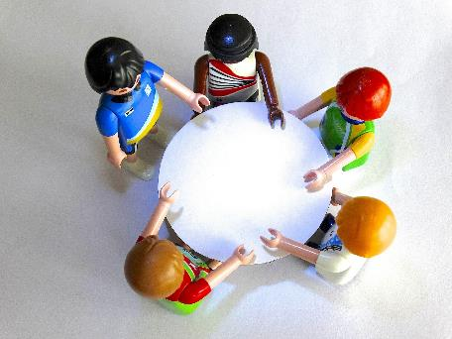
Образование в персональном контексте
Актуальность и лаконичность образовательного контента
Контекстное обучение на основе актуальных данных
Образование без границ
Гаджеты как средства повышения квалификации учителей
Возможности для социализации учащихся
Разрушение языкового барьера
http://mob-edu.ru/blog/articles/mobilnoe-obuchenie-2016-kontekstnoe-obuchenie-obrazovanie-bez-granic-i-dopolnennaya-realnost/

Slide 53
Ни один ученик не останется равнодушным!
http://buduguru.org/media/162

